Slide 1

BİLGİ PAYLAŞIM ARAÇLARI
İşbirlikli Yazarlık
Çoklu Ortam Paylaşımları
Web Günceleri
Etiketleme ve Sosyal İmleme
Sosyal Medya
Dijital Kimlik
Ahmet SOYARSLAN
biltek.info

Slide 2

İŞBİRLİKLİ YAZARLIK
İçeriğinin kullanıcıların katkılarıyla oluşturulduğu bilgi paylaşım yöntemidir.
İşbirlikli yazarlık sitelerine en iyi örneği çevrimiçi bir ansiklopedi olan Vikipedi’yi gösterebiliriz.
Bu ansiklopedinin tamamı kullanıcıların ortak çalışmasıyla hazırlanmıştır.

Slide 3



ÇOKLU ORTAM PAYLAŞIMLARI
Çoklu ortam, bilginin yazı, ses, resim gibi farklı biçimlerin birlikte kullanılarak sunulmasıdır.
Sadece ses veya görüntünün olduğu ortama çoklu ortam diyemezken, her ikisini içeren ortama çoklu ortam diyebiliriz.

Slide 4



ÇOKLU ORTAM PAYLAŞIMLARI
Çoklu ortam paylaşım sitelerinin en popülerleri Youtube, Flickr ve Instagram’dır.
Youtube bir video paylaşım sitesi iken Flickr ve Instagram ise birer resim ve fotoğraf paylaşma çoklu ortam siteleridir.

Slide 5

WEB GÜNCELERİ (BLOG)
İnternet günlüğü olarak tanımlayabileceğimiz Bloglar kullanıcıların dilediği konularda yazılar yazabileceği kişisel internet sayfalarıdır.
Ziyaretçiler de blog sahibinin izin vermesi durumunda yazılara yorum yapabilirler.

Slide 6



WEB GÜNCELERİ (BLOG)
Kullanıcılar kişisel blog sayfalarında başından geçen bir olay, yaptığı bir alışveriş, okuduğu bir kitap, izlediği bir film gibi her konuyla ilgili yazı yazmakta serbesttir.
Blog siteleri düşüncelerimizi milyonlarca internet kullanıcısıyla paylaşmak için güzel bir araçtır ve günümüzde oldukça popülerdir.
Blog açmak ve kullanmak ücretsizdir.

Slide 7
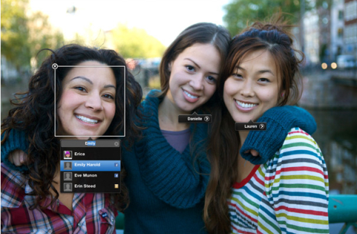
ETİKETLEME
Etiketler bir konuyla ilgili veya bir fotoğrafta yer alan kişiyi işaretlemek ve böylece o kişiyi haberdar etmek için kullanılır.
Ayrıca etiketlenen kişinin ismine tıklandığında o kişiye ulaşılmasını da sağlar.

Slide 8


SOSYAL İMLEME
Kullanıcıların internette gezinirken beğendiği içerikleri veya siteleri işaretleyip diğer kullanıcılar ile paylaşabilmesini imkan veren bilgi paylaşım araçlarıdır.
En popülerleri Delicious ve Reddit’tir.

Slide 9
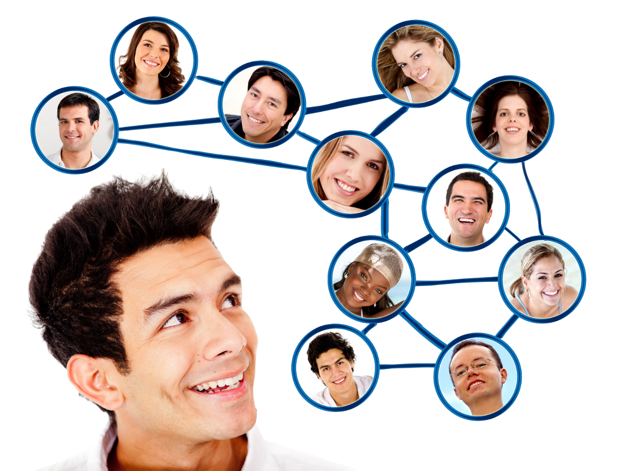
SOSYAL MEDYA
Sosyal medya, kişilerin internet üzerinde birbiriyle yaptığı görüşmeler ve paylaşımların bütünüdür.

Slide 10



SOSYAL AĞLAR
Sosyal ağlar, insanların günlük yaşamlarındaki sosyal ilişkilerini, yaşadıkları olayları internet ortamına taşıyabildiği, duygu ve düşüncelerin yanı sıra fotoğraf, vidyolarını paylaşabildiği gerçek hayatın sanal bir kopyasıdır.
Sosyal ağ denilince ilk sıralarda Facebook, Twitter ve Google Plus akla gelmektedir.

Slide 11
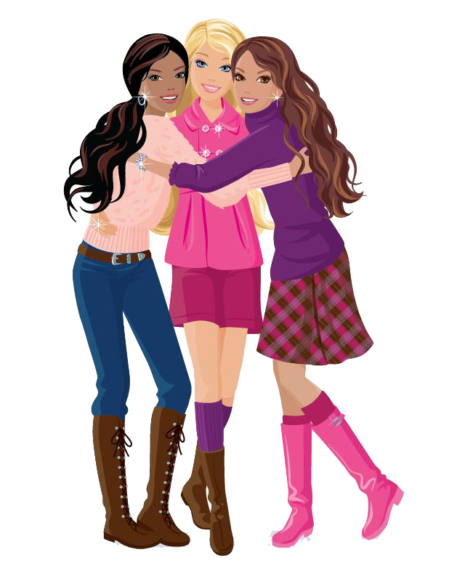
KAÇ KİŞİ KULLANIYOR?
Okulda kaç arkadaşınız var?
Peki ya mahallenizde?
Sizce sosyal ağlarda kaç kişi var?

Slide 12
KAÇ KİŞİ KULLANIYOR?
1.200.000.000 (1.2 milyar)
465.000.000 (465 milyon)
540.000.000 (540 milyon)

Slide 13
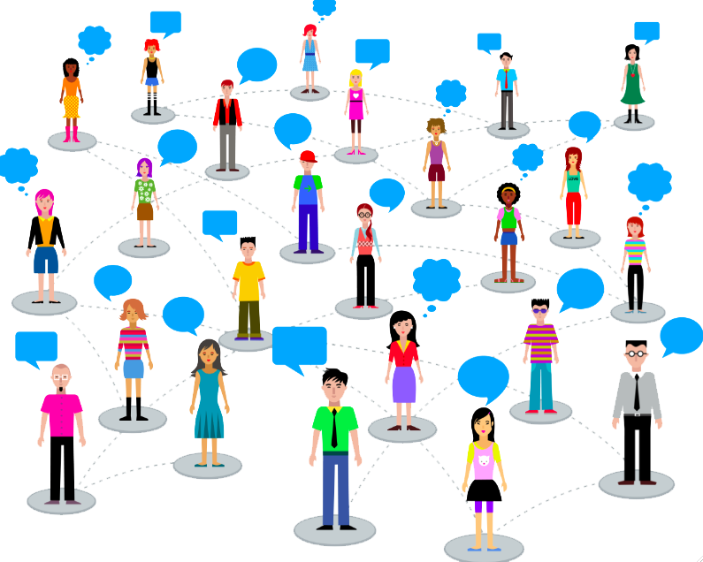
SOSYAL AĞLARI KULLANIRKEN
Milyonlarca kişinin yer aldığı sosyal ağları kullanırken çok dikkatli olmamız gerekir.
Yanlışlıkla paylaştığımız veya yanlış kişilerle paylaştığımız bir bilgi bir anda milyonlarca kişiye ulaşabilir.

Slide 14
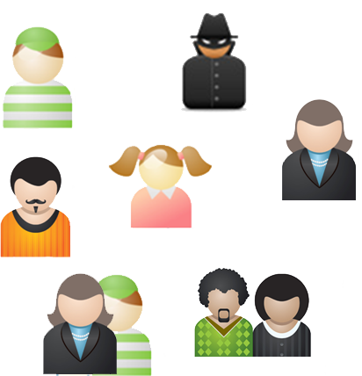
KİŞİSEL BİLGİLERİNİZİ HERKESLE PAYLAŞMAYIN
Kötü niyetli kişilerin eline geçtiğinde olumsuz sonuçlar doğurabilecek
  telefon numarası,
  doğum tarihi ve yaş
  T.C kimlik numarası
  e-posta adresi
gibi bilgileri herkesle paylaşmayın.

Slide 15
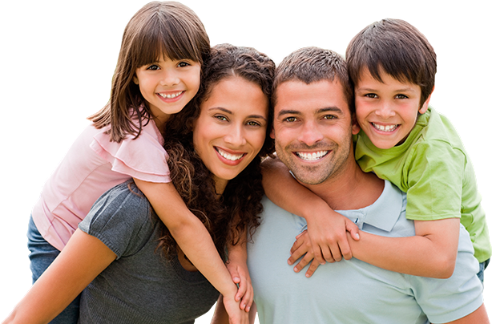
HERŞEYİ HERKESE AÇIK PAYLAŞMAYIN
Aile, arkadaşlar, yakınlar gibi gruplar oluşturarak yapacağınız paylaşımları görecek kişileri belirleyin.
Ailenize ait fotoğrafları yakınlarınızın görmesini isteyebilir fakat arkadaşlarınızın görmesini istemeyebilirsiniz.

Slide 16
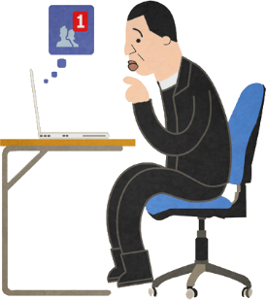
TANIMADIĞINIZ KİŞİLERLE İLETİŞİME GEÇMEYİN
Arkadaşlık teklifi gönderen tanımadığınız kişilerin tekliflerini kabul etmeyin.
Unutmayın, bu kişinin zannettiğiniz kişi olduğundan asla emin olamazsınız.
Siz de tanımadığınız kişiye arkadaşlık teklifi göndermeyin.

Slide 17

GÜÇLÜ ŞİFRE OLUŞTURUN
Sosyal ağ hesaplarınızı güçlü şifreler ile koruyun.
Unutmayın, hesabınız ele geçirilirse yapılan tüm paylaşımlardan siz sorumlu olursunuz.

Slide 18
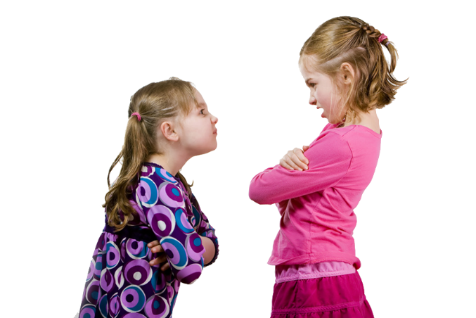
PAYLAŞIMLARA DİKKAT!
Telif hakkıyla korunan içerikleri (müzik, vidyo, fotoğraf, program) asla paylaşmayın.
Herhangi bir kişiye veya kuruma hakaret, küfür etmeyin, kötü ve aşağılayıcı sözler kullanmayın.
Bunlar bilişim suçlarına girdiğinden hiç beklemediğiniz cezalar ile karşılaşabilirsiniz.

Slide 19
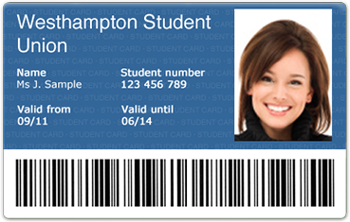
DİJİTAL KİMLİK
İnternet ortamında sanal olarak oluşturulan kimlik kartıdır.
Dijital kimliğiniz ad, soyad gibi kişisel bilgilerin yanısıra eğitim durumu, iletişim bilgileri, ilgi alanları ve iş deneyimleri gibi bilgileri de içerir.
Dijital kimliğinizi ücretsiz oluşturabileceğiniz servislerden en bilineni LinkedIn’dir.

Slide 20

DİJİTAL KİMLİK
Dijital kimliğiniz sayesinde sanal özgeçmişinizi (CV) oluşturarak işverenlerin sizinle iletişime geçmesini sağlayabilir ya da iş arayanlar ile bağlantı kurabilirsiniz.

Slide 21
TEŞEKKÜR EDERİM.

